Slide 1
SCD 周例会
乔锐
2026-06-22

Slide 2
总体研制节点及安排
截止时间 | 工作安排 | 负责人
2026年9日30日 | 完成电性件第二阶段(1个顶面) 交付载荷 | 霍嘉
2026年8月24日 | 参加CERN重核束流实验 | 乔锐 徐子骏/袁煦昊负责探测器装配
2026年9月15日 | 完成Super-Ladder力学摸底试验 固化探测器装配工艺、碳纤维结构 | 鲁兵
2026年10月30日 需要与总体讨论，可能到明年3月 | 完成结构热控件（1套结构、可不含热控） | 鲁兵
Notes:
DAMPE束流为8月7日。HERD原本是8月19日，推迟到8月24日。

Slide 3
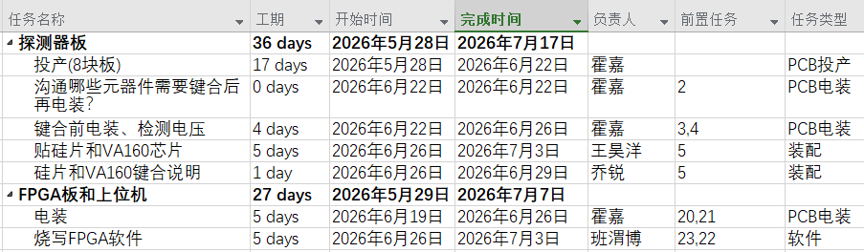
本周安排：束流实验的PID
上周探测器板没有到货。预计本周探测器板和FPGA到货，需要安排电装。
探测器板包含SMA和连接器，需要与程龙沟通再电装。

Slide 4
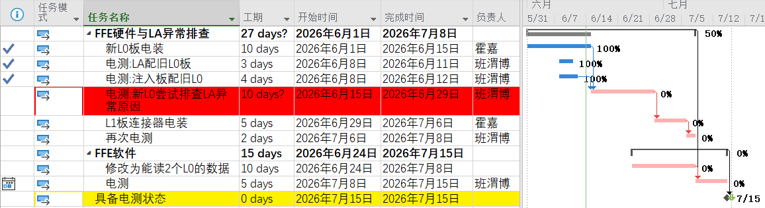
计划：束流实验的FFE
最近的节点为7月15日的电联试，要求FFE和专检参加。
目前进度短板是排查LA异常的原因（安排了2周）

Slide 5
招标
序号 | 招标 | 负责人 | 进展
1 | 键合机 | 乔锐/王锡誉 | 只一家(Bondjet855)应标，7月7日开标
2 | 碳纤维复材 | 鲁兵/王锡誉 | 已开预备会，修改后提交
 |  | 韦家驹 | 立项批文已到，尽快走赤字和招标流程
3 | ASIC | 乔锐 | 乔锐基于最新说明书复核指标。等待沟通免税
4 | 热控 | 徐元迪/王锡誉 | 上周完成初稿、本周鲁兵审核
5 | 硅微条 | 乔锐 | 上周评审技术指标，指标闭环后完成招标文档
6 | 硅电容 | 乔锐 | 等硅电容鉴定试验需求评审
7 | COB | 韦家驹/乔锐 | 拟724所；或513所电装+COB

Slide 6
文档和评审
截止时间 | 工作安排 | 负责人 | 进展
2026年6月12日 | 硅电容需求评审 | 乔锐/高旻 | 闭环遇到问题
2026年6月19日 | 硅微条技术参数评审 | 乔锐 | 已完成、本周闭环
2026年6月26日 | 硅电容鉴定试验评审 | 高旻/晨晶电子 | 等待需求闭环
2026年6月24日 | 电性件IDS | 霍嘉
2026年6月30日 | 子系统初样设计评审 | 乔锐
2026年6月30日 | 子系统软件设计评审 | 霍嘉/班渭博
2026年6月30日 | Z型高密走线板需求 | 乔锐 韦家驹/张子良
Notes:
C:\Users\Yuodaa\Downloads\20260605_SCD计划节点.xlsx

Slide 7
硅电容闭环问题：耐压
ASIC的输出和控制管脚分类
管脚 | 管脚连接 | 后端芯片影响域
DVDD、AVDD DVSS、AVSS | LDO芯片 | 4个Ladder供电 FPGA的ENABLE
HOLD_B、RESET CLKB、TEST_ON | 扇出芯片SNJ54LVTH162245WD | 2个Ladder扇出 FPGA的控制
SHIFT_IN/OUT | 相邻ASIC | 0.5个Ladder
OUTP、OUTM | 三极管PUMX1 | 0.5个Ladder VDD/VSS/AD8032
CAL | 刻度电路 | 12个Ladder的刻度 +3.3V、FPGA的控制
如果硅电容耐压不足、且硅微条意外短路，则100V偏压直接灌到ASIC输入端，导致ASIC输入端击穿。
ASIC输入端击穿后，连带着一系列芯片可能都被击穿，影响域很大。
Notes:
G:\keyan\HERD项目文档\Ladder\Cap硅电容\20260525_SCD子系统硅电容器设计需求\20260621_SCD子系统硅电容器设计需求_v1.0_闭环版.docx

Slide 8
硅电容闭环问题：耐压
序号 | 方案 | 风险
1 | 确保装机的Ladder不短路；不考虑硅电容耐压 | 电链路：如果在试验或发射过程中Ladder发生短路，则整条链路都可能被击穿。
2 | 硅电容耐压要求≮100V、且Z型Ladder选用500 pF | 进度：目前没有成品，需要重新设计、流片、做可靠性试验。估计需要8~9个月，耽误鉴定件进度。
3 | 硅电容耐压要求≮100V、但Z型Ladder改为270 pF | 性能：重核分辨提升；质子的Seed通道信噪比从9.0下降到8.8。 束流：束流Z型Ladder缺270 pF电容，之前沟通6月底拿到。其中TZ的ASIC板贴满了500 pF电容。

Slide 9
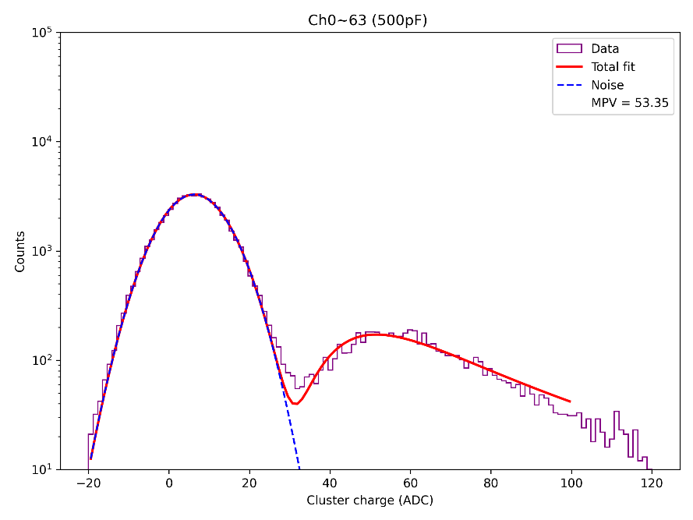
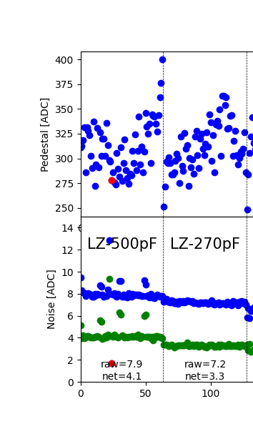
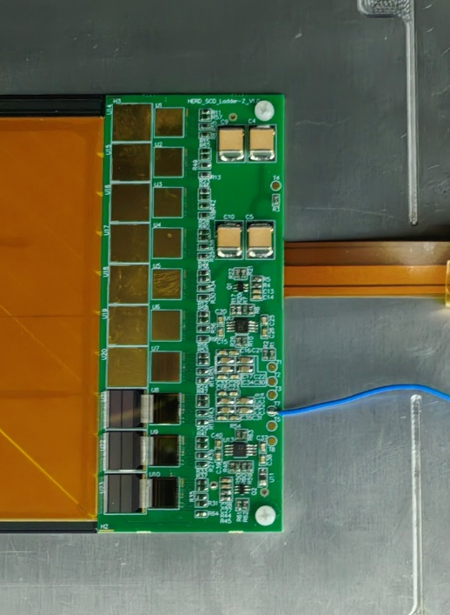
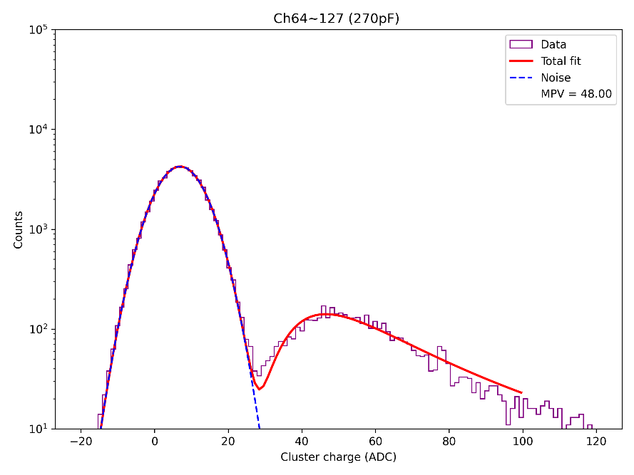
LZ的宇宙线：270 pF vs 500 pF. by唐远平
LZ搭配500 pF
MPV值53.4 ADC
扣共模噪声4.1 ADC
Cluster信噪比13.0
LZ—三片硅电容-20260526
LZ搭配270 pF
MPV值48.0 ADC
扣共模噪声3.3 ADC
Cluster信噪比14.5
LZ的原始噪声和扣共模噪声

